Slide 1



守护健康·防范病毒
我们在行动·我们能战胜！
A病毒目前累计感染人数已经
>1,000,000

Slide 2




目录

Slide 3
A病毒是什么
为什么叫A病毒？
感染患者有哪些临床表现？

Slide 4
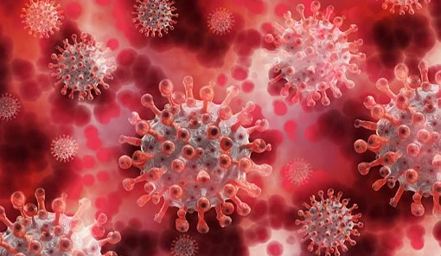
为什么叫A病毒？
世界卫生组织将本次发现的新型病毒命名为“A病毒”，因其在A地区首次发现而得名。
A病毒通常在动物之间传播，在罕见情况下，A病毒进化并感染人类，然后在人群中传播。

Slide 5

感染患者有哪些临床表现？
一般症状
严重者
01
发热
01
急性呼吸窘迫综合征
02
乏力
02
脓毒症休克
03
干咳
03
代谢性酸中毒
04
逐渐出现呼吸困难
04
凝血功能障碍

Slide 6
预防A病毒感染
如何预防A病毒感染？
七步洗手法

Slide 7
如何预防A病毒感染？
戴口罩
需要外出乘坐交通工具时，建议佩戴医用外科口罩
勤洗手
使用流水或含酒精成分的免洗洗手液洗手，不洗手不接触口、鼻、眼等部位
及时就医
出现发热呼吸道症状，应及时到医院就医，并减少与家庭成员的接触
自觉隔离
有A地区旅行或居住史，或者接触过确诊患者，应根据要求进行医学观察或隔离

Slide 8
七步洗手法
01 掌心对掌心搓擦
02 掌心对手背搓擦
03 手指交错搓擦
04 两手互握搓指背
05 拇指在掌中转搓擦
06 指尖在掌心搓擦
07 掌心与手腕搓擦

Slide 9

正确佩带口罩
如何选择口罩类型?
如何正确佩戴口罩？

Slide 10
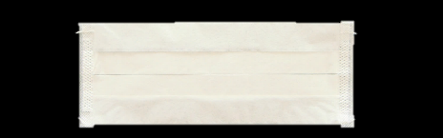
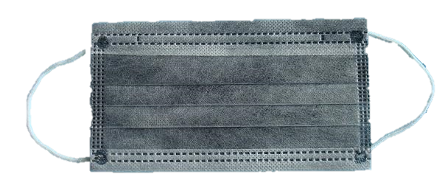
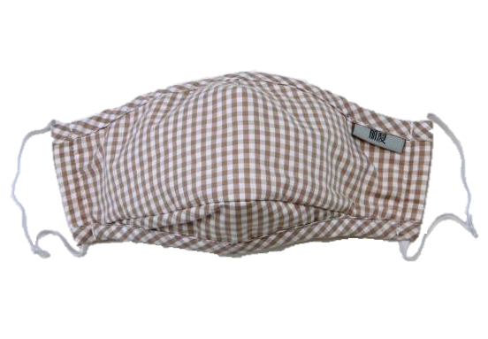
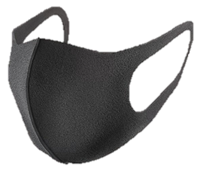
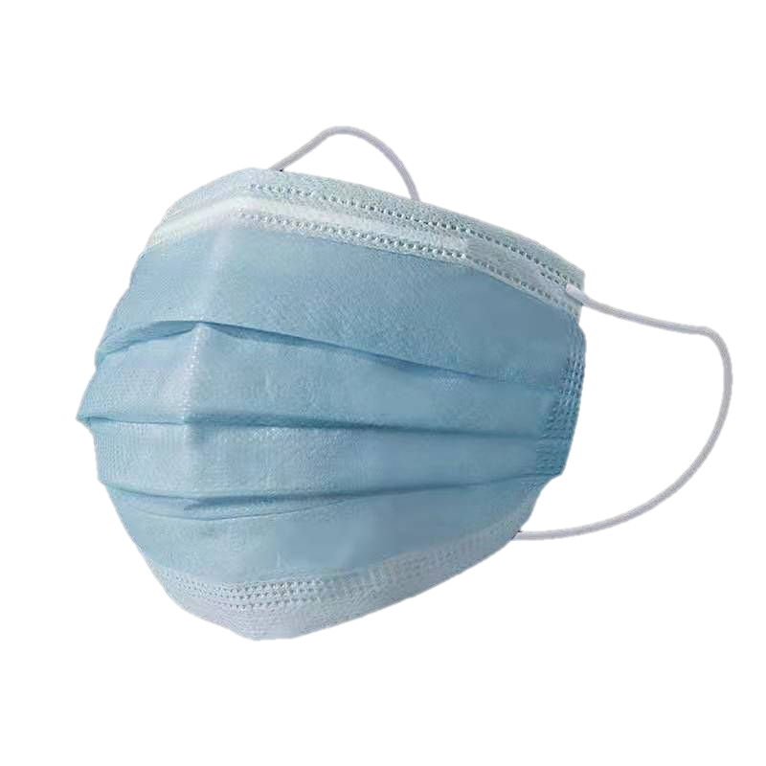
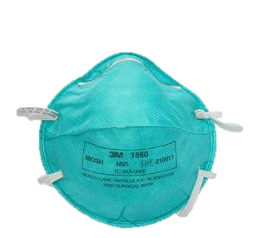

如何选择口罩类型?
纸口罩 | 活性炭口罩 | 棉布口罩 | 海绵口罩 | 医用外科口罩 | 医用防护口罩
这四类口罩因材质不够致密，预防感染的效果有限，非首选项 |  |  |  | 可以阻挡70%的细菌，能在一定程度上预防呼吸道感染 | 可以阻挡95%的细菌，能有效预防呼吸道感染，如N95口罩

Slide 11
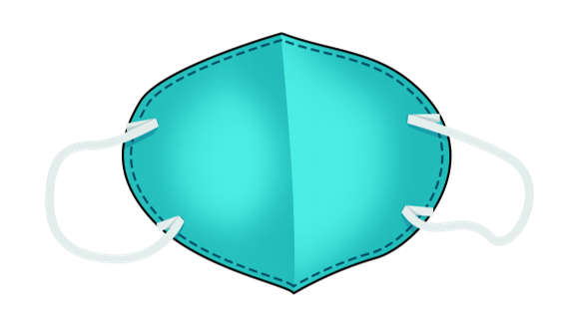
如何正确佩戴口罩？
戴口罩是阻断呼吸道分泌物传播的有效手段，选择医用外科口罩能很好地预防呼吸道疾病。一次性医用口罩佩戴时，要将折面完全展开，将嘴、鼻、下颌完全包住，然后压紧鼻夹，使口罩与面部完全贴合。
戴口罩前应洗手，或者在戴口罩过程中避免手接触到口罩内侧面，减少口罩被污染的可能。分清口罩的内外、上下，浅色面为内，应该贴着嘴鼻，深色面朝外；金属条（鼻夹）一端是口罩的上方。不可戴反，更不能两面轮流戴。
如果去人员密集的公众场合，应佩戴医用外科口罩。照顾呼吸道感染患者时，应佩戴N95等医用防护口罩。需要注意的是，不管什么类型的口罩，防护效果都是有限的，需要定期更换。建议4小时更换一次，遇污染或潮湿，应及时更换。

Slide 12
学会心理调节
个人进行自我疏导方式
居家隔离缓解情绪方式

Slide 13

个人进行自我疏导方式
尽量放下手机，不要沉溺在负面信息中。
听专家的话，戴口罩、勤洗手、少出门。
既不必过度紧张，又要保持戒备。
别只关注痛苦的一面，也要关注好消息。
趁着难得的机会，和家人聊聊天、做做饭，也可以学习、读书、健身锻炼、充实自我。
值得注意的是，如果已经出现了比较严重的情绪问题或心理问题，请不要一个人自己扛着，一定要向家人、朋友、专业咨询师求助。

Slide 14

居家隔离缓解情绪方式
居家隔离时，保持正常生活规律，适当休息、充足睡眠。
可酌情选择居家可做的锻炼，减轻焦虑、保持好的心态。
阅读可缓解压力、转移注意力。
每天接收有关信息的时间尽量控制不超过一个小时。
听古典音乐或轻音乐等轻松愉快的音乐，有助于保持情绪稳定。

Slide 15

守护健康·防范病毒
我们在行动·我们能战胜！

